Slide 1


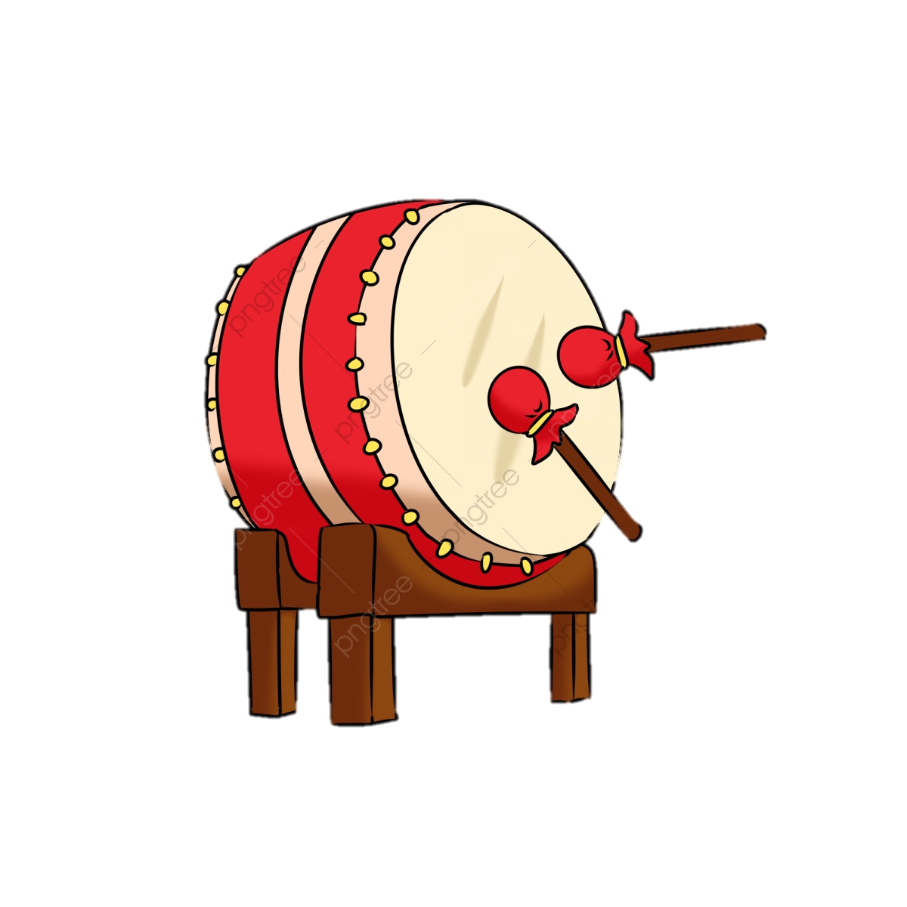

Slide 2
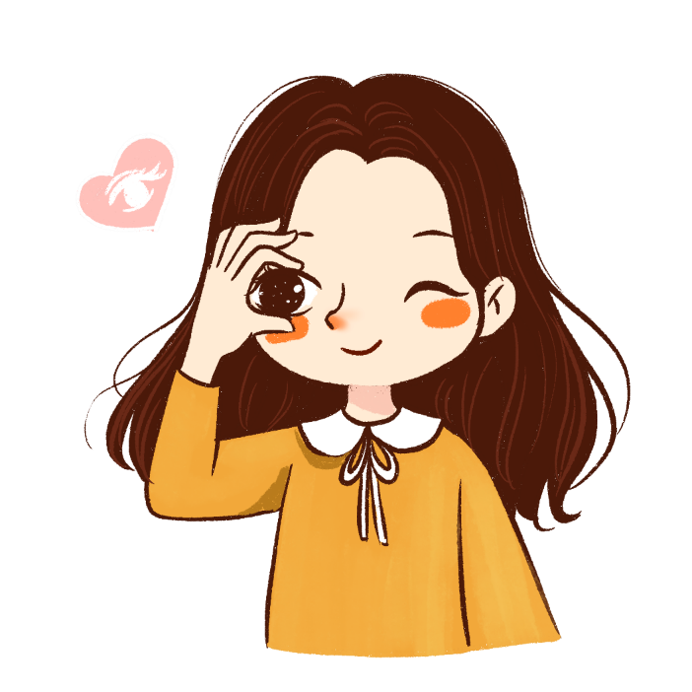
Khởi động
Khởi động

Slide 3
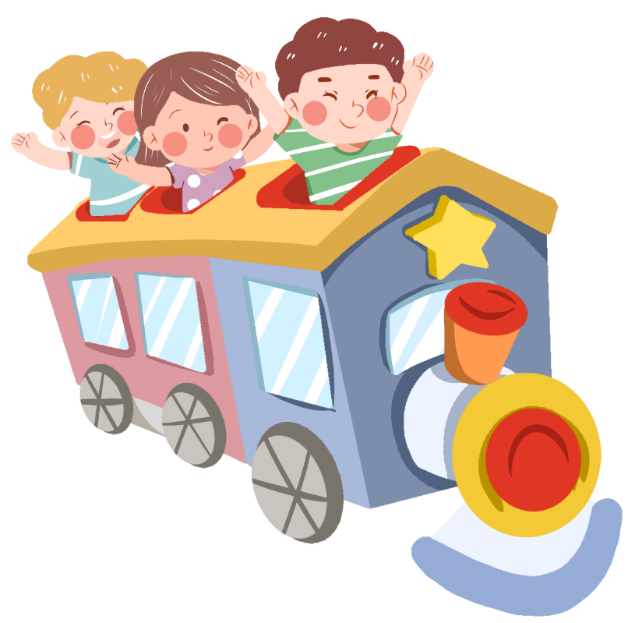
Khám phá
Khám phá

Slide 4

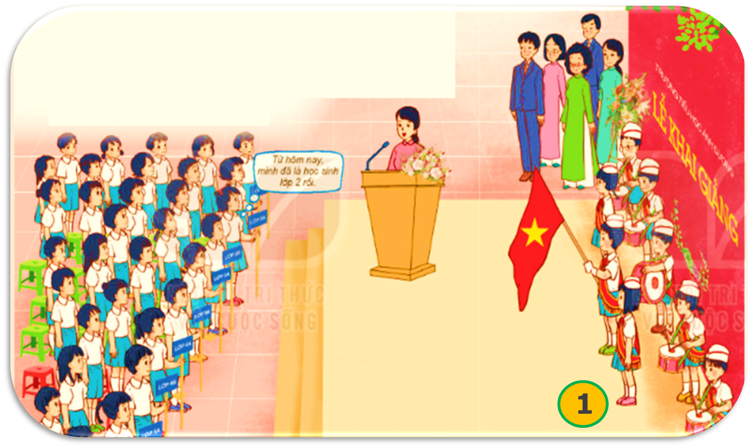
1. Các hoạt động trong lễ khai giảng
1. Các hoạt động trong lễ khai giảng
Quan sát 5 tranh ở SGK trang 24, 25 và trả lời các câu hỏi:
+ Kể các hoạt động diễn ra trong lễ khai giảng.
+ Trong ngày khai giảng các bạn tham gia với cảm xúc như thế nào?
Quan sát 5 tranh ở SGK trang 24, 25 và trả lời các câu hỏi:
+ Kể các hoạt động diễn ra trong lễ khai giảng.
+ Trong ngày khai giảng các bạn tham gia với cảm xúc như thế nào?

Slide 5
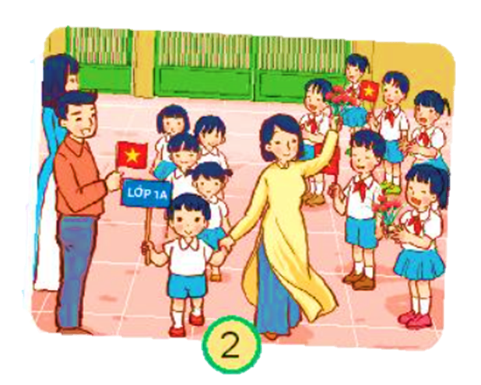
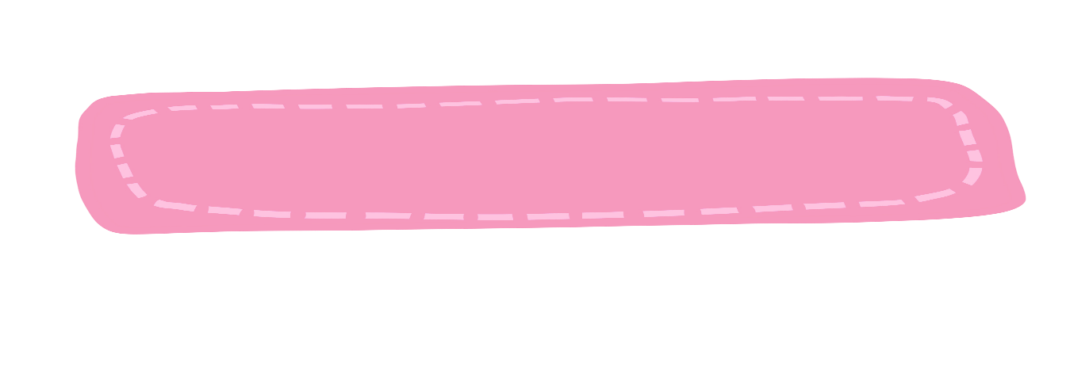



Thầy cô đón các em lớp 1
Lễ chào cờ
Cô hiệu trưởng đánh trống khai giảng

Slide 6
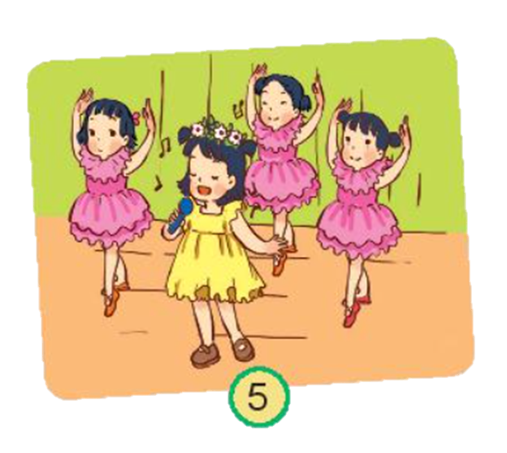
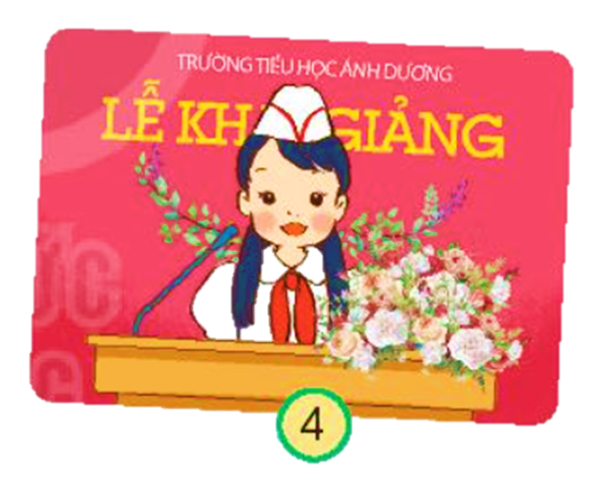
Đại diện học sinh phát biểu
Các bạn biểu diễn văn nghệ

Slide 7
1. Các hoạt động trong lễ khai giảng
1. Các hoạt động trong lễ khai giảng
Các hoạt động diễn ra trong ngày khai giảng: Lễ chào cờ, thầy cô đón các em lớp 1, cô hiệu trưởng đánh trống khai giảng, đại diện học sinh phát biểu, các bạn học sinh múa hát,…
Các hoạt động diễn ra trong ngày khai giảng: Lễ chào cờ, thầy cô đón các em lớp 1, cô hiệu trưởng đánh trống khai giảng, đại diện học sinh phát biểu, các bạn học sinh múa hát,…

Slide 8
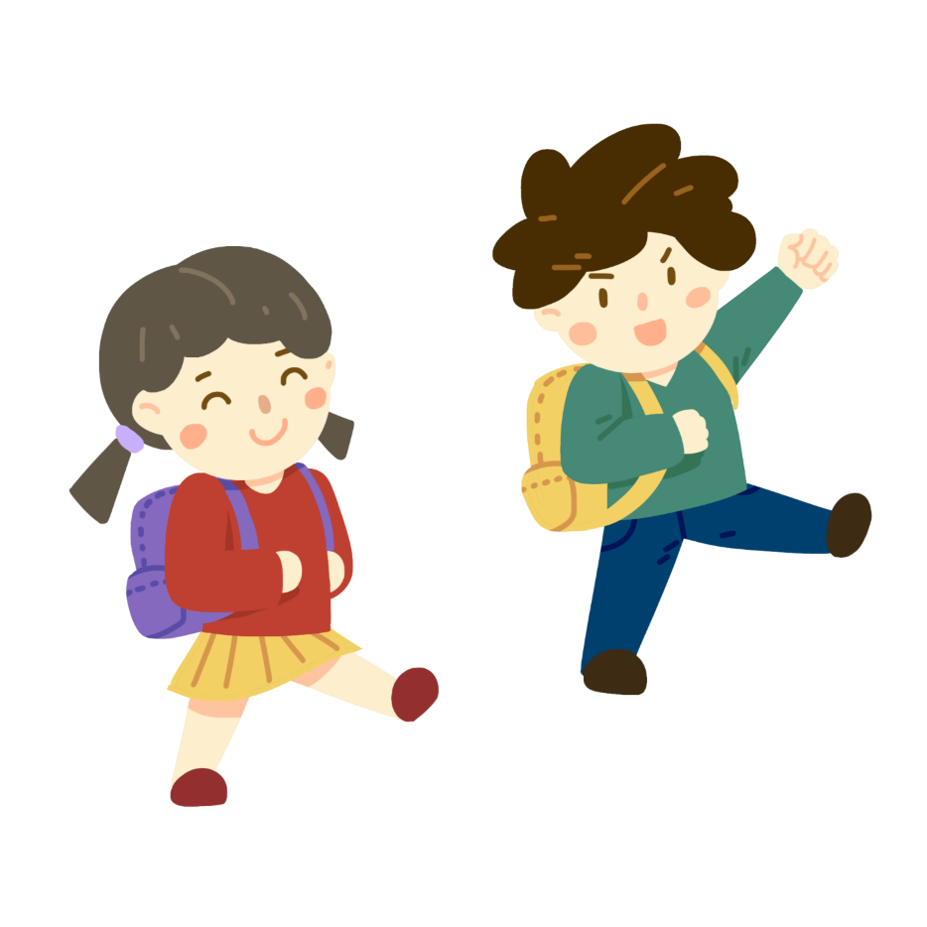
1. Các hoạt động trong lễ khai giảng
1. Các hoạt động trong lễ khai giảng
Trong ngày khai giảng, các bạn háo hức chờ đợi, nghiêm trang khi chào cờ, các em lớp 1 ngơ ngác, Hoa cảm thấy mình lớn hơn, trở thành HS lớp 2,…
Trong ngày khai giảng các bạn tham gia với cảm xúc như thế nào?

Slide 9

2. Kể các hoạt động diễn ra trong buổi khai giảng ở trường em
2. Kể các hoạt động diễn ra trong buổi khai giảng ở trường em
+ Kể lại các hoạt động diễn ra trong buổi khai giảng ở trường em.
+ Em đã tham gia vào những hoạt động nào trong buổi lễ đó?
+ Trường em có hoạt động nào khác với trường của Minh và Hoa?
+ Cảm xúc của em như thế nào khi dự lễ khai giảng?
+ Em mong ước gì trong buổi lễ đó?
Thảo luận nhóm 2

Slide 10
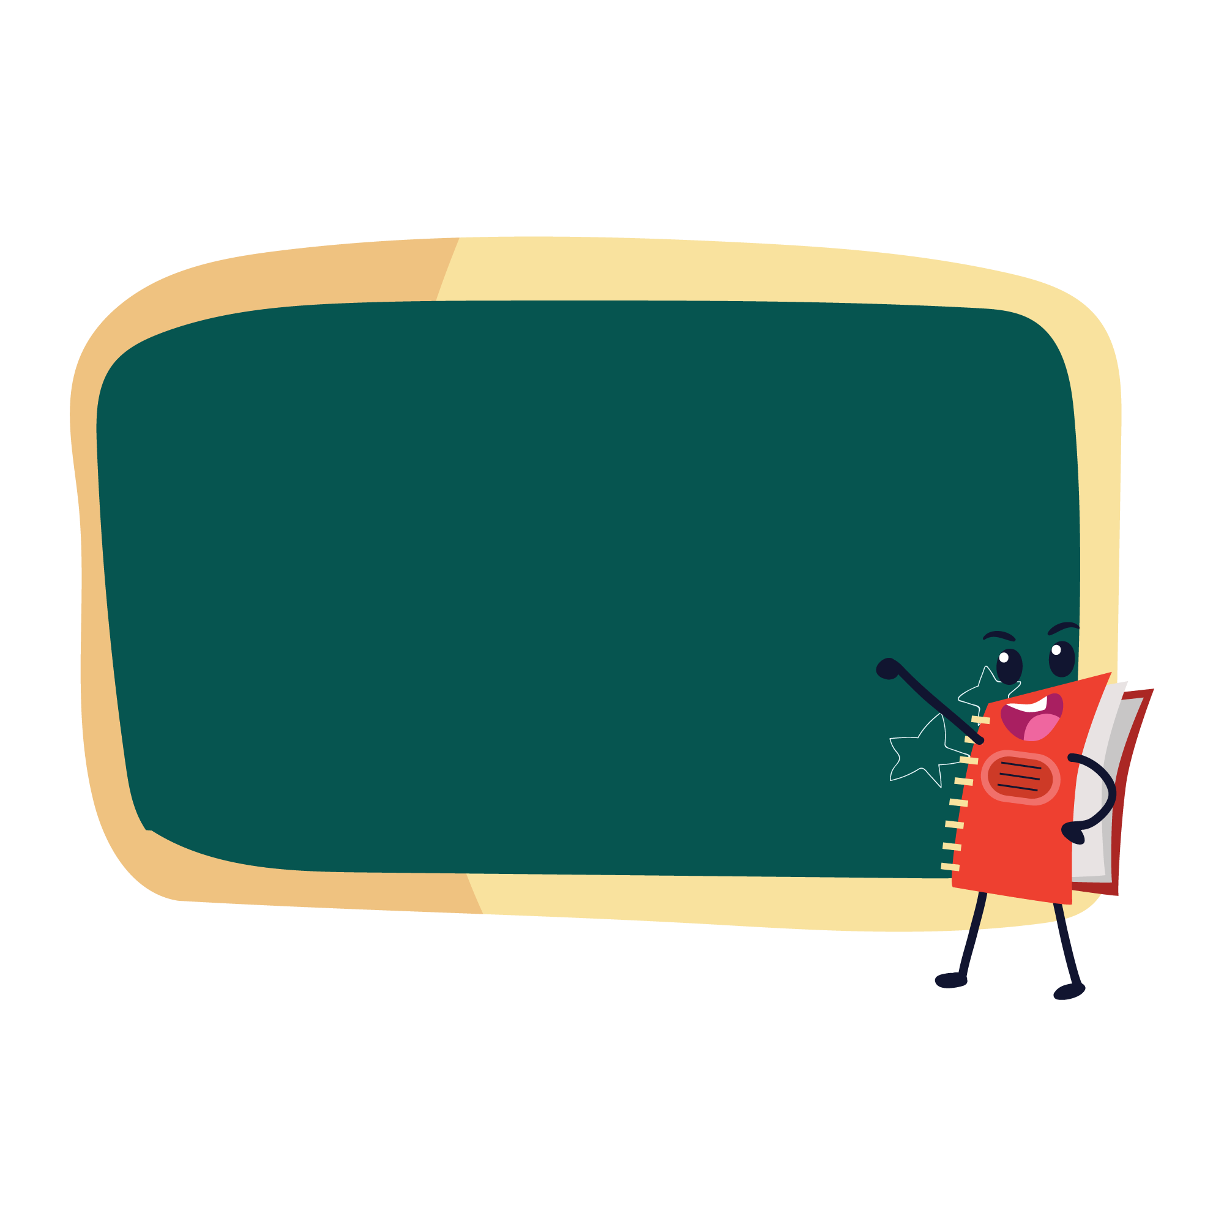

Có nhiều hoạt động trong buổi lễ khai giảng. tùy vào điều kiện của từng trường mà tổ chức những hoạt động phù hợp.

Slide 11


Vận dụng
Vận dụng
1
Hôm nay em được học bài gì?
2
Chúng ta phải làm gì để có một năm học đạt kết quả tốt?

